Slide 1
201507030 최재원 201507024 김용진
201507040 조훈기 201507027 김인범
Puppy
Land
-애견커뮤니티사이트-

Slide 2
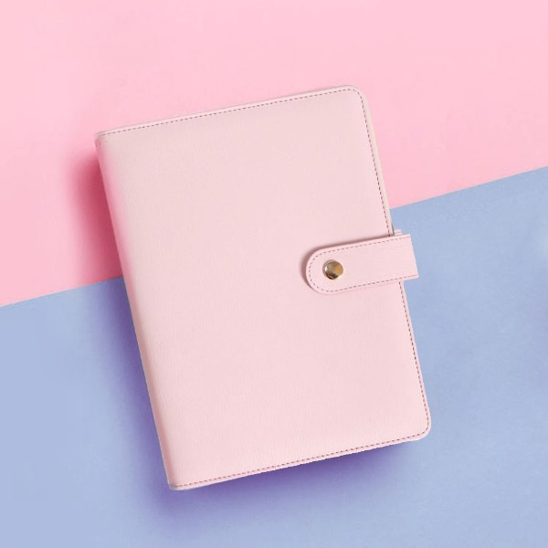
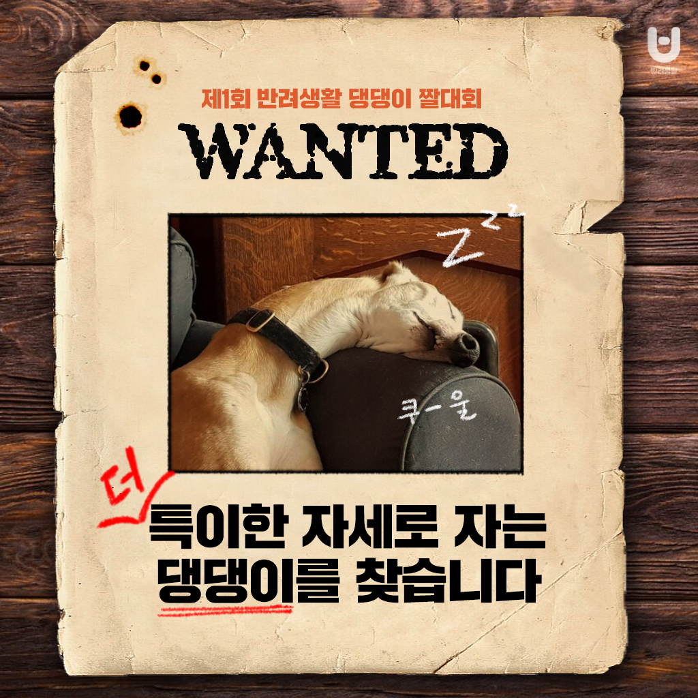
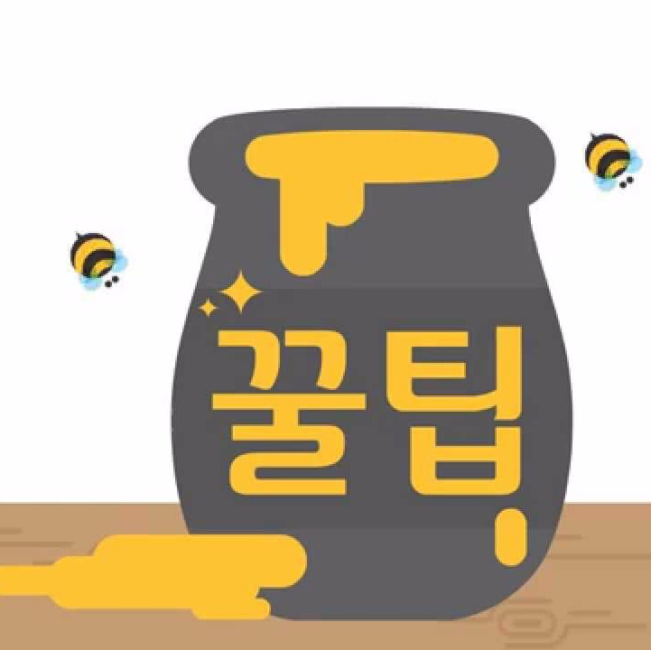
기획 의도
다이어리
반려견자랑
반려견 정보

Slide 3


개발 환경

Slide 4
주요 기능
CONTENTS
CONTENTS
Feature. 1 / 사진자랑
자랑을 하고 추천 및 랭킹기능
Feature. 4 / 반려견 자료
다양한 반려견의 자료들
▼
▼
▲
Feature. 2/ 커뮤니티
게시판을 통해 소통함.
Feature. 5 / 내가 쓴 글 보기
자신이 작성했던 글을 다시 볼 수 있다
▼
▼
▲
Feature. 3 / 반려견 뉴스
반려견에 대한 각종 뉴스를 보여준다
Feature. 6 / 다이어리
자신의 일기를 작성
▼
▼
▲

Slide 5
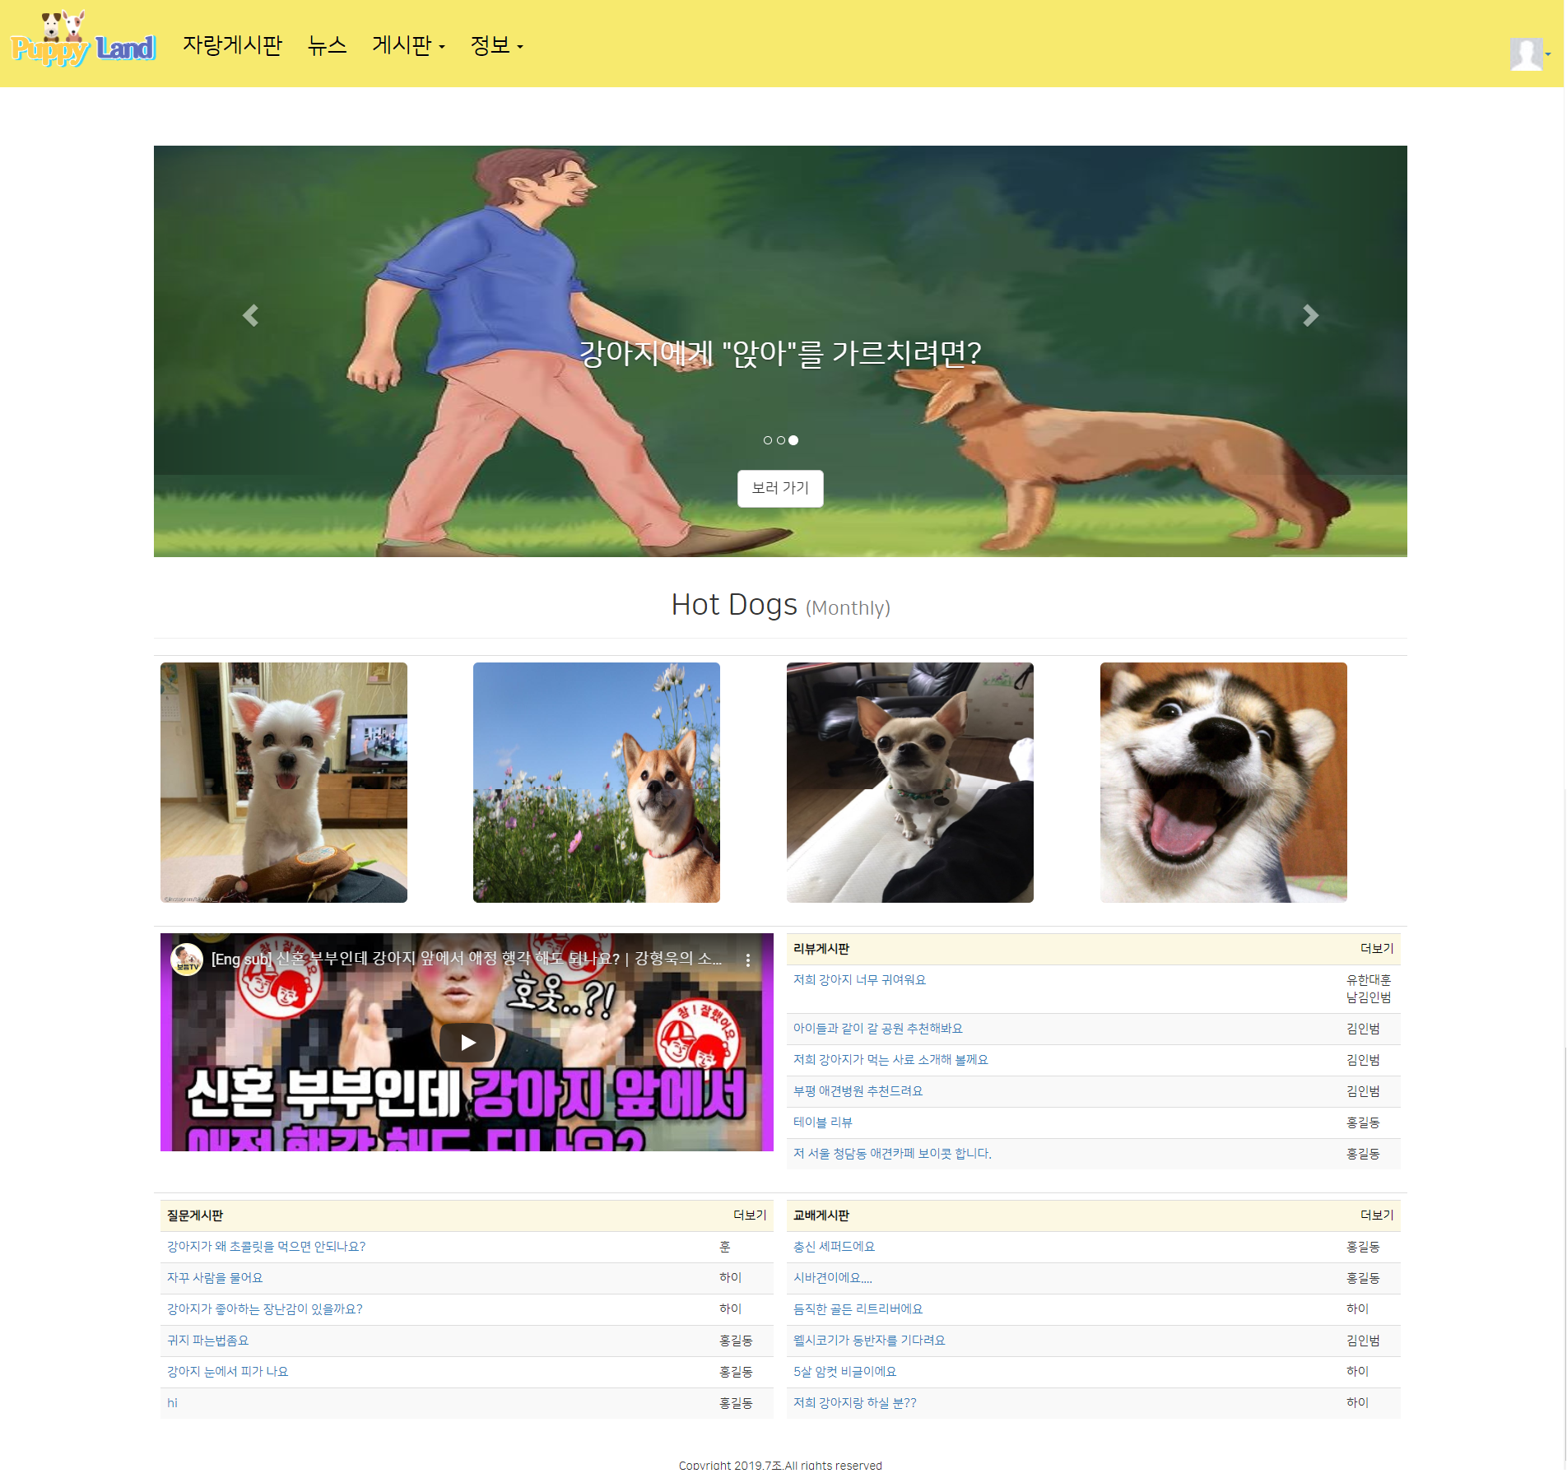
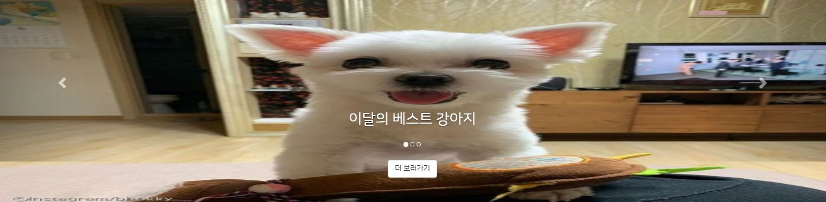
메인 화면
메인 훈기사진

Slide 6
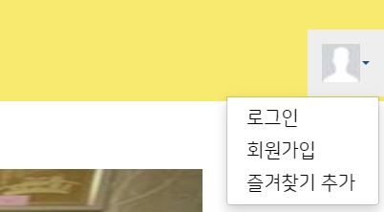
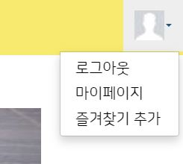
로그인 전/후

Slide 7
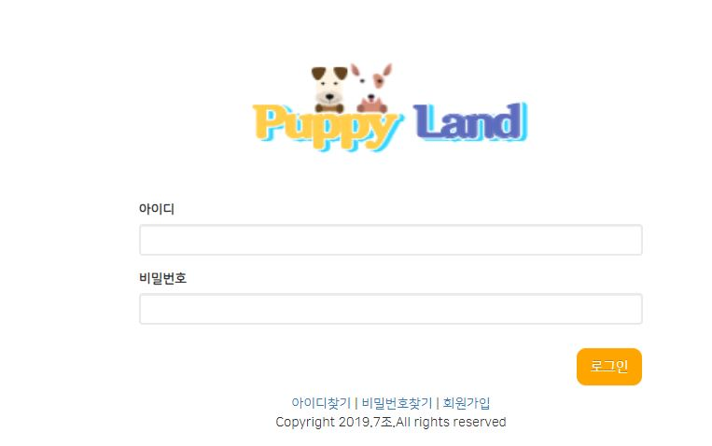
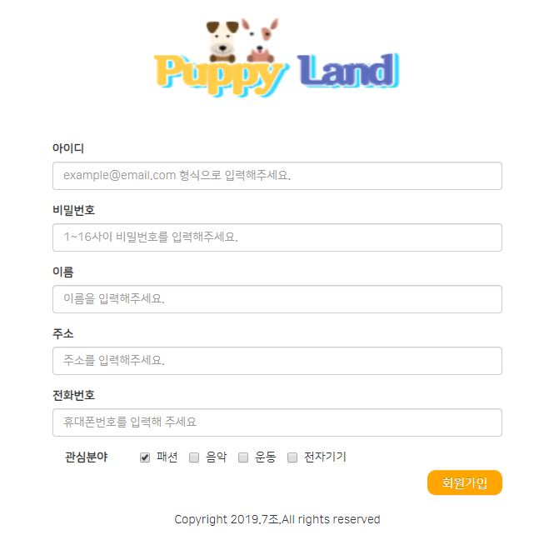
회원가입 및 로그인

Slide 8
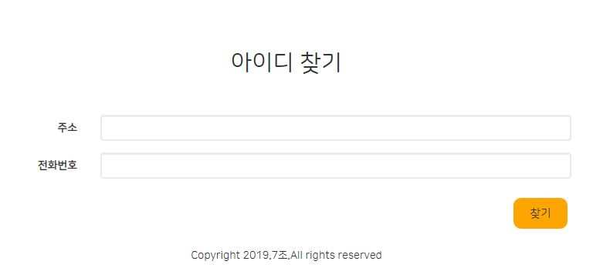
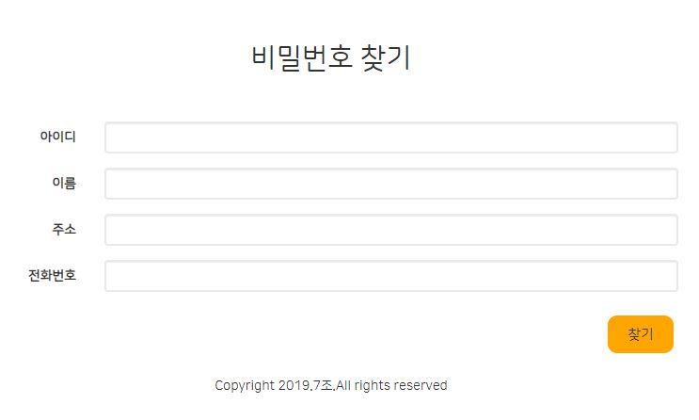
아이디와 비밀번호 찾기

Slide 9
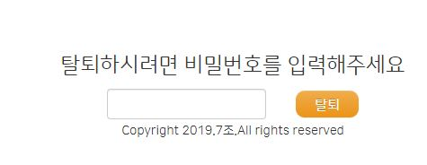
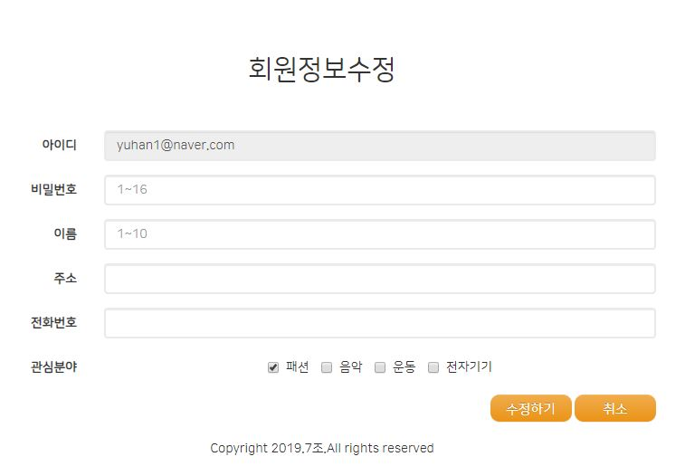
회원 정보 수정 및 탈퇴

Slide 10
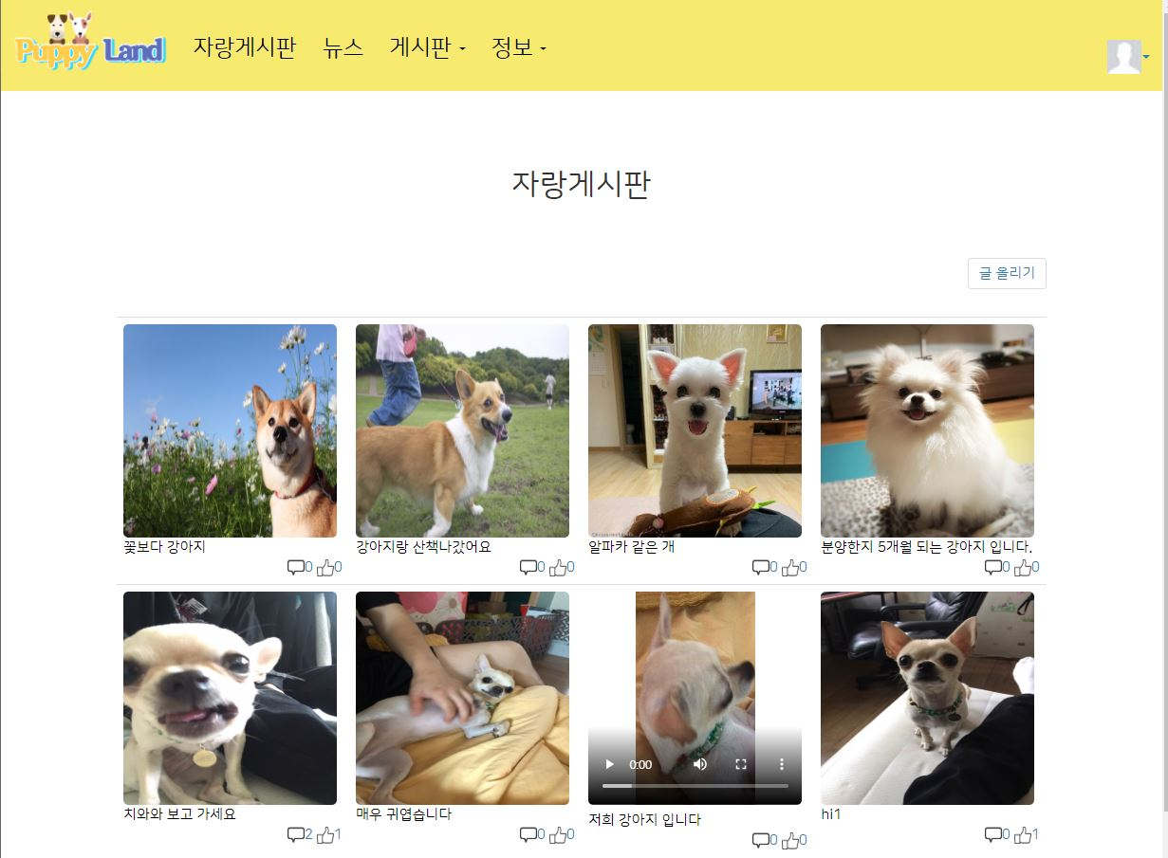
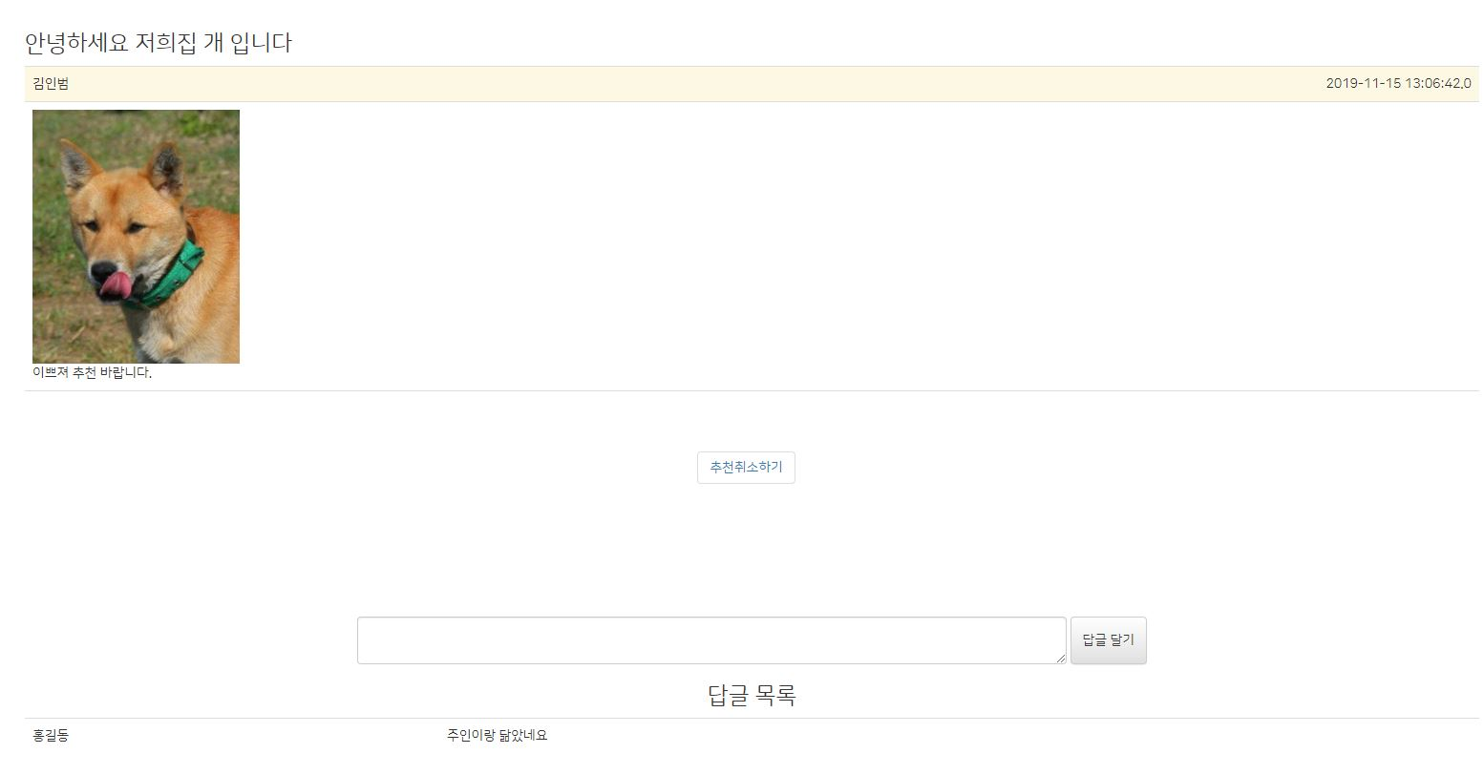
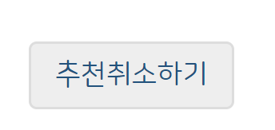
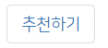
Feature. 1 / 사진자랑

Slide 11
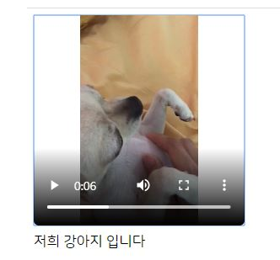
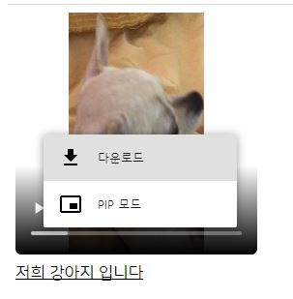
Feature. 1 / 사진자랑

Slide 12
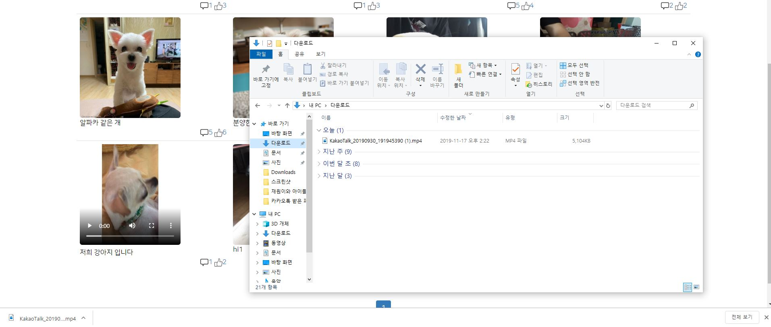
Feature. 1 / 사진자랑

Slide 13
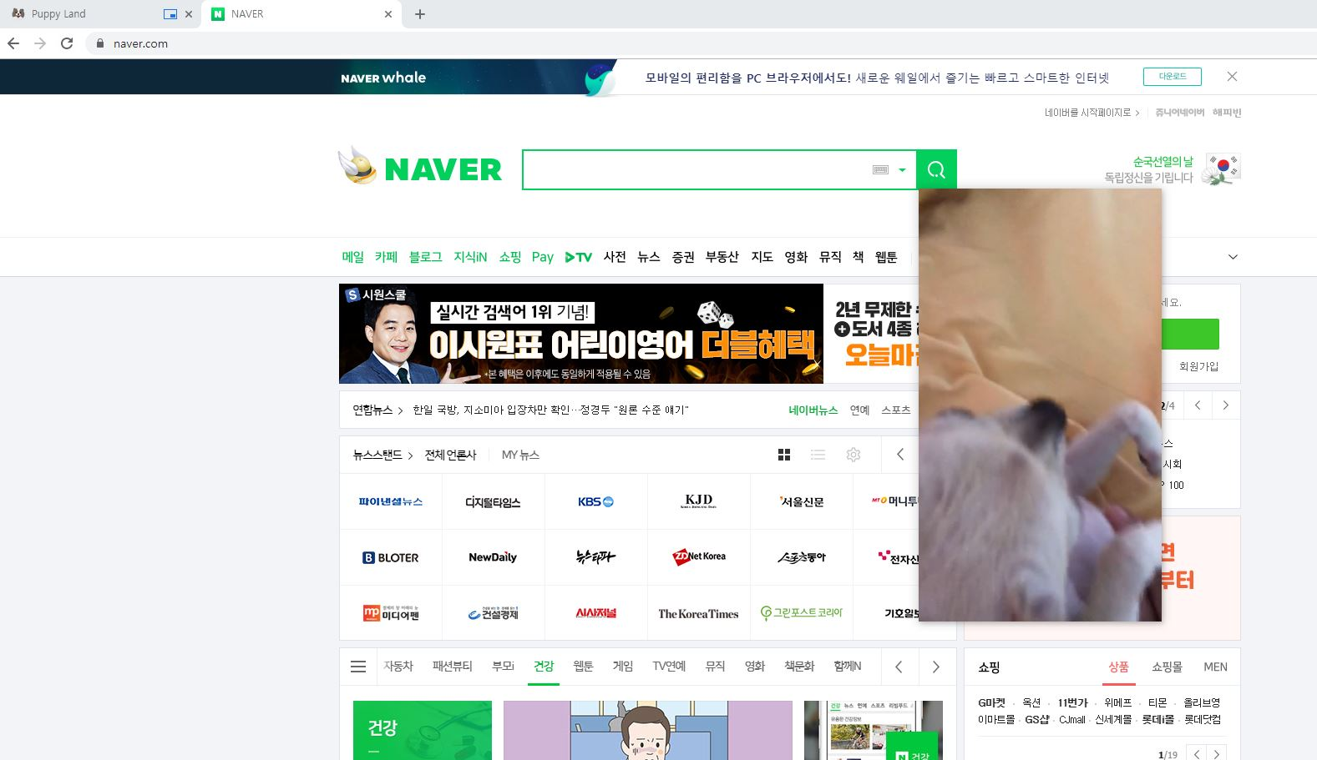
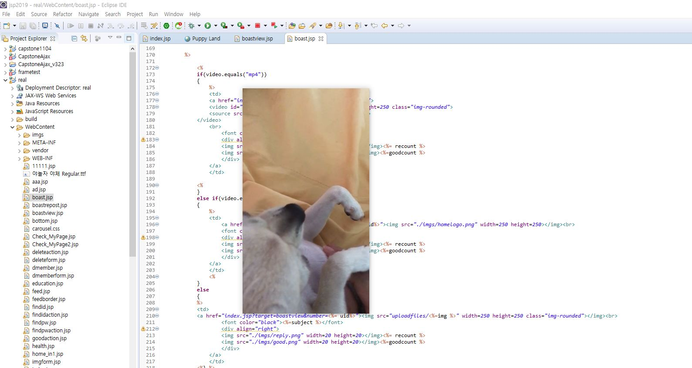
Feature. 1 / 사진자랑

Slide 14
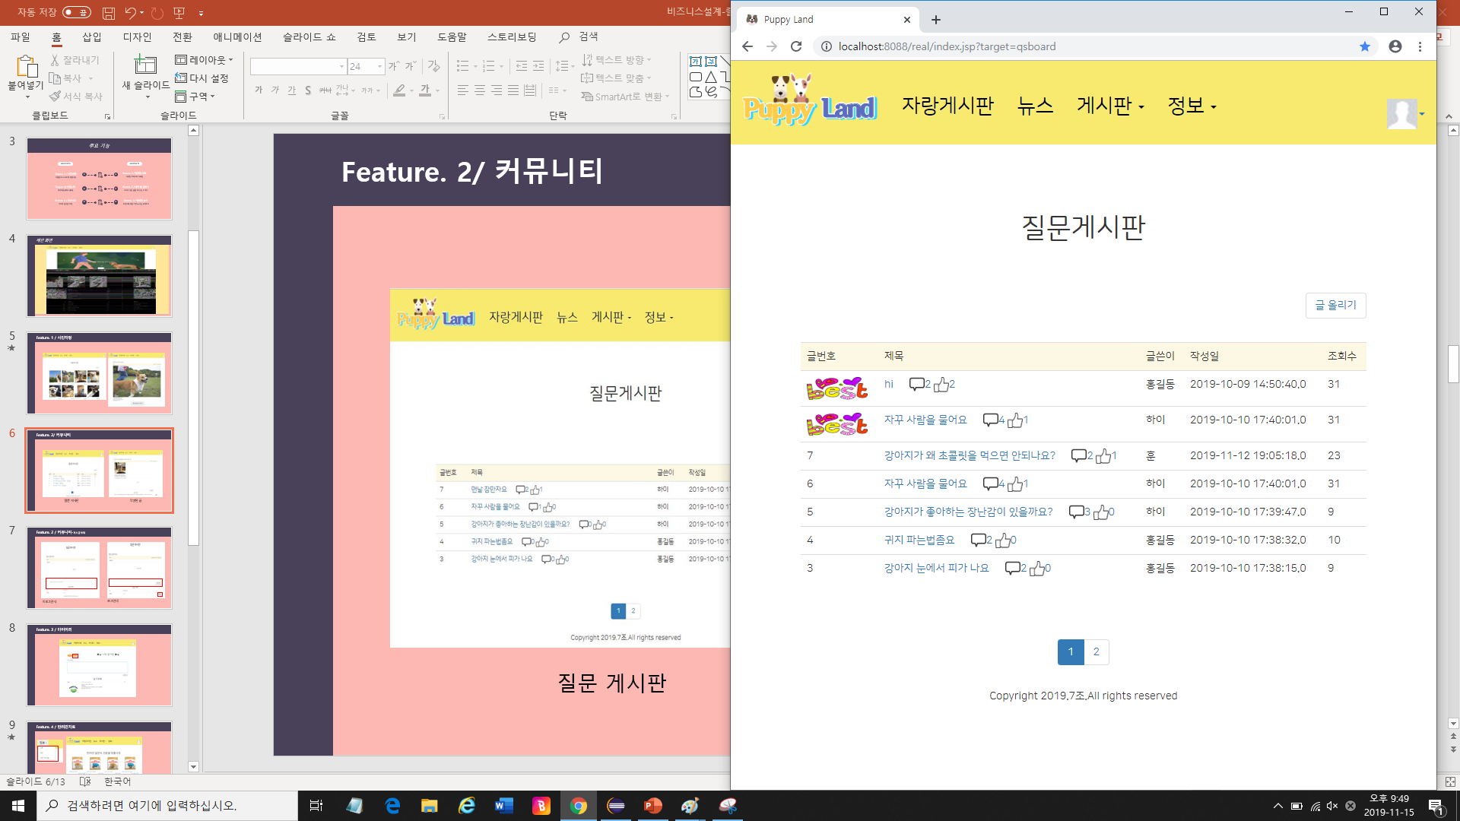
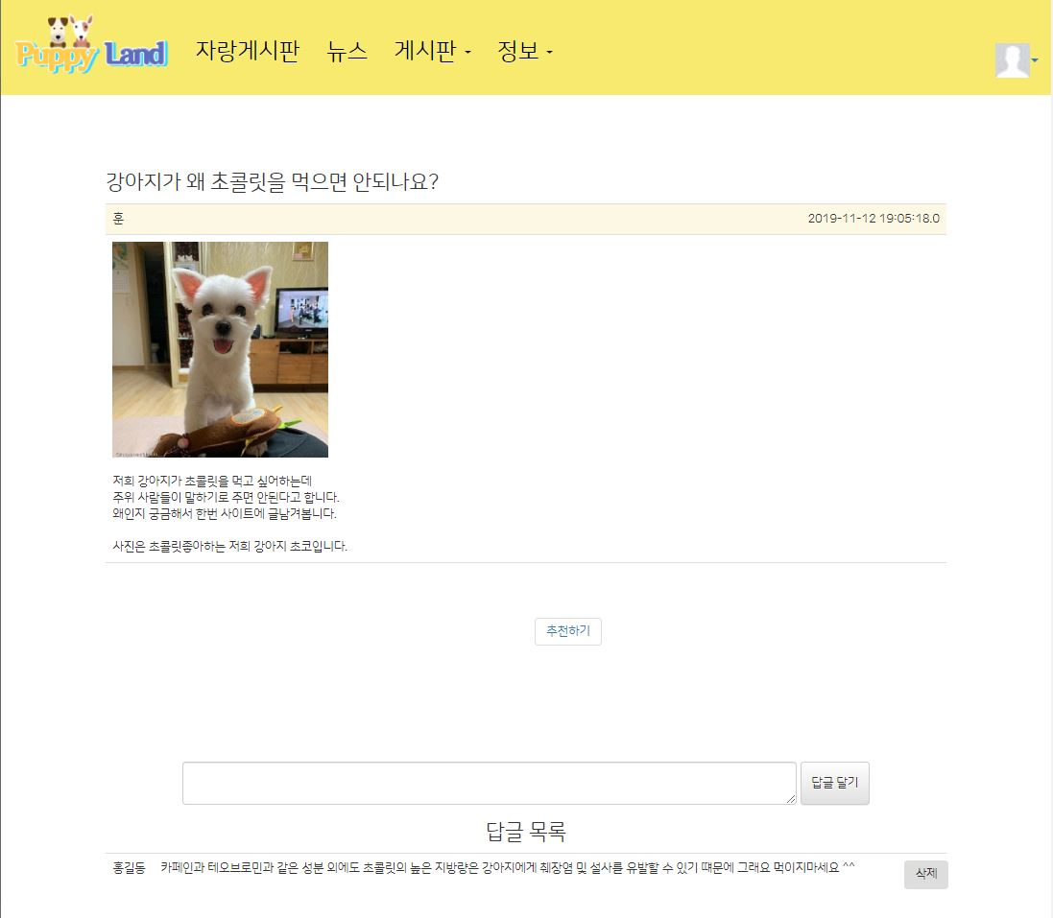
Feature. 2/ 커뮤니티
질문 게시판
작성된 글

Slide 15
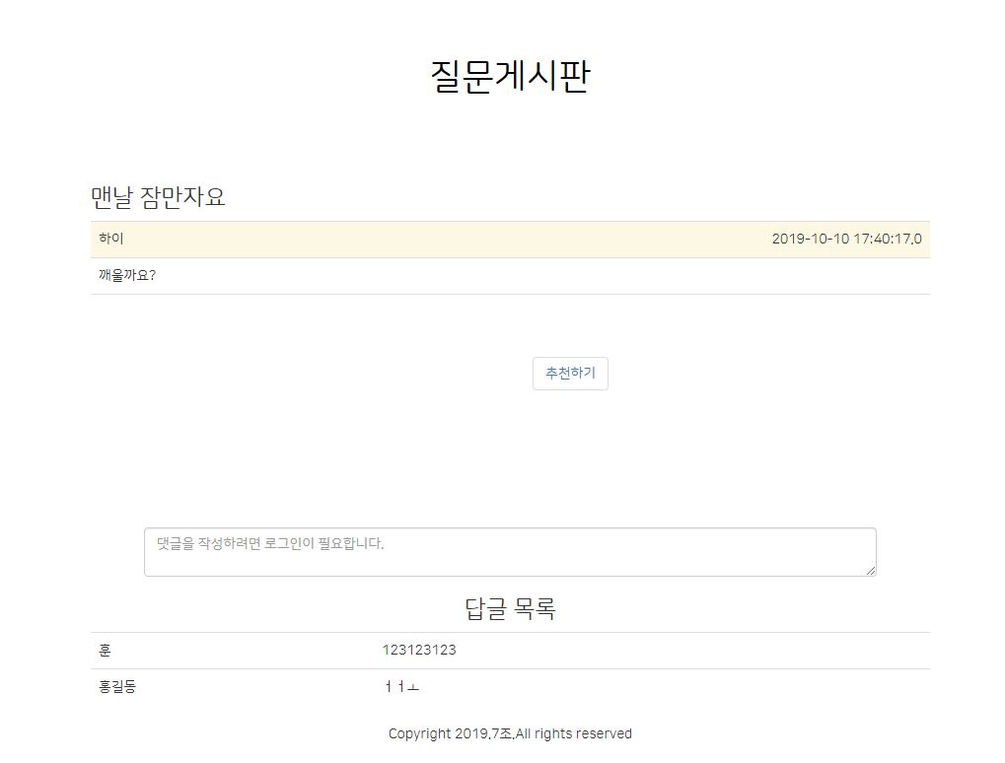
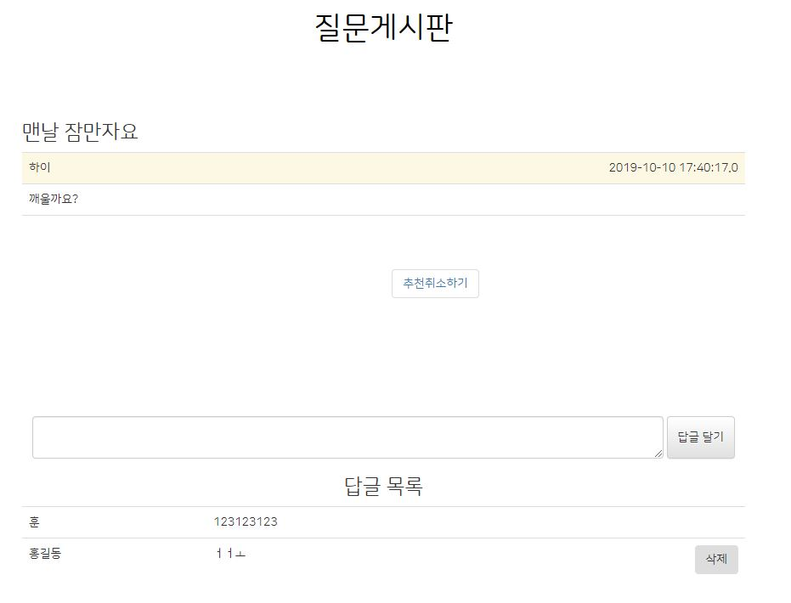
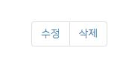
Feature. 2 / 커뮤니티-게시글삭제
비로그인시
로그인시

Slide 16
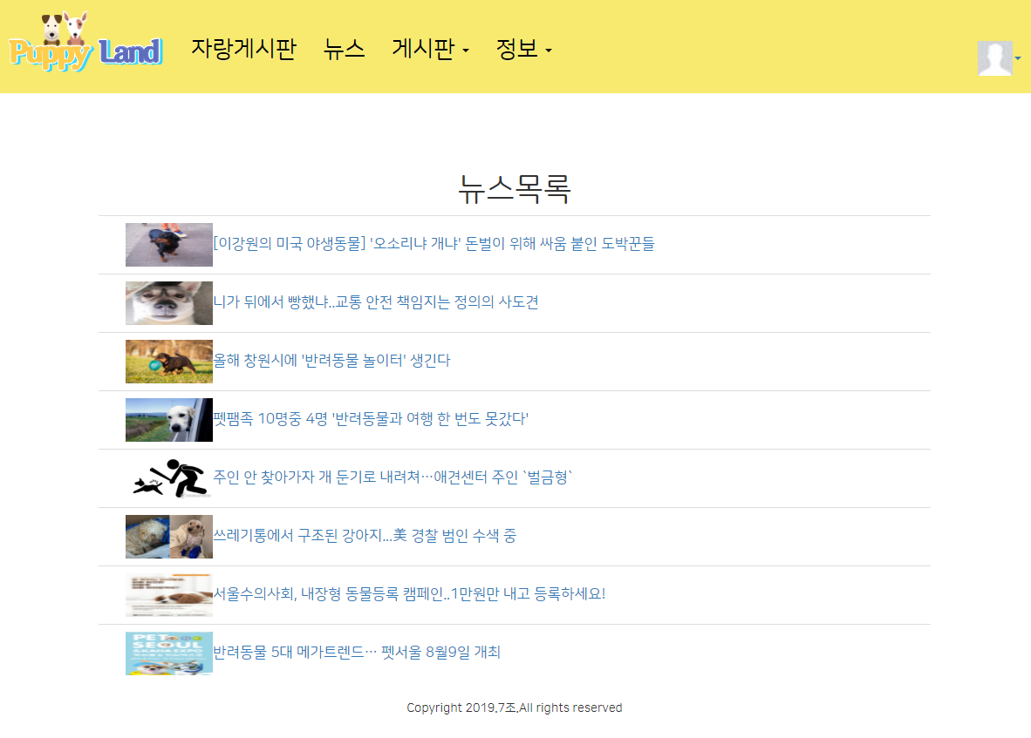
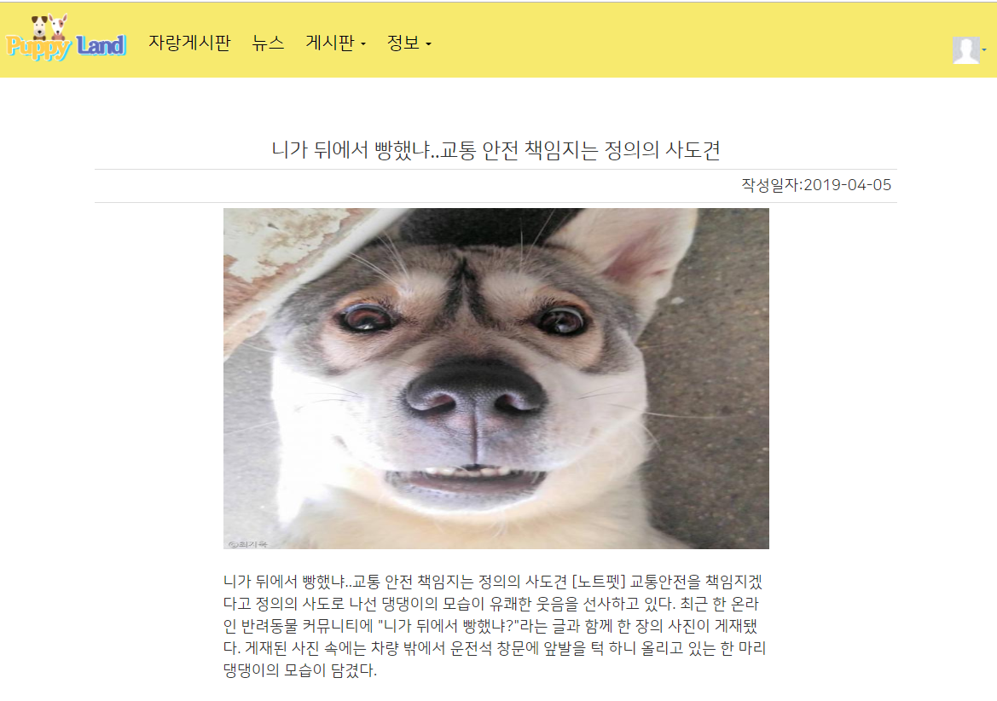
Feature. 3 / 반려견 뉴스

Slide 17
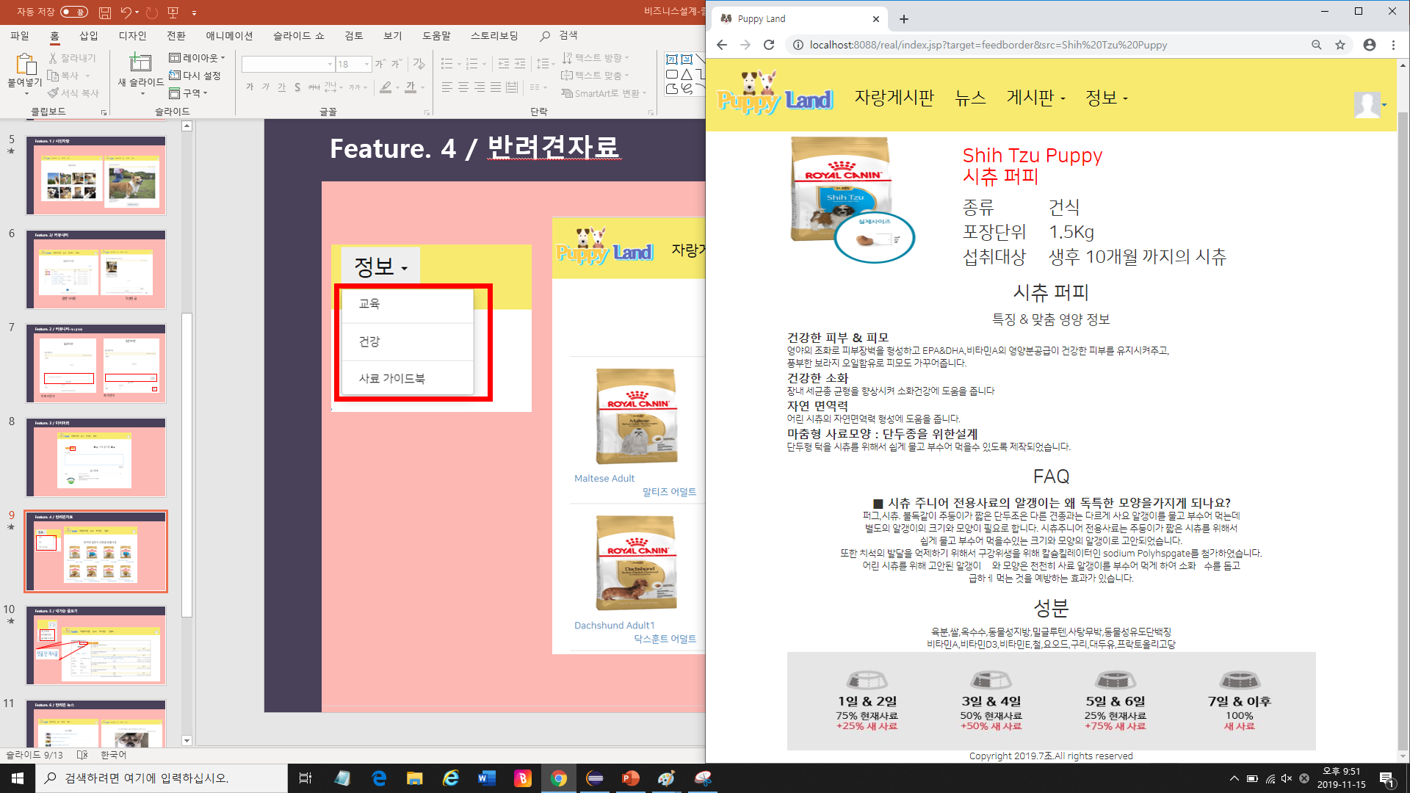
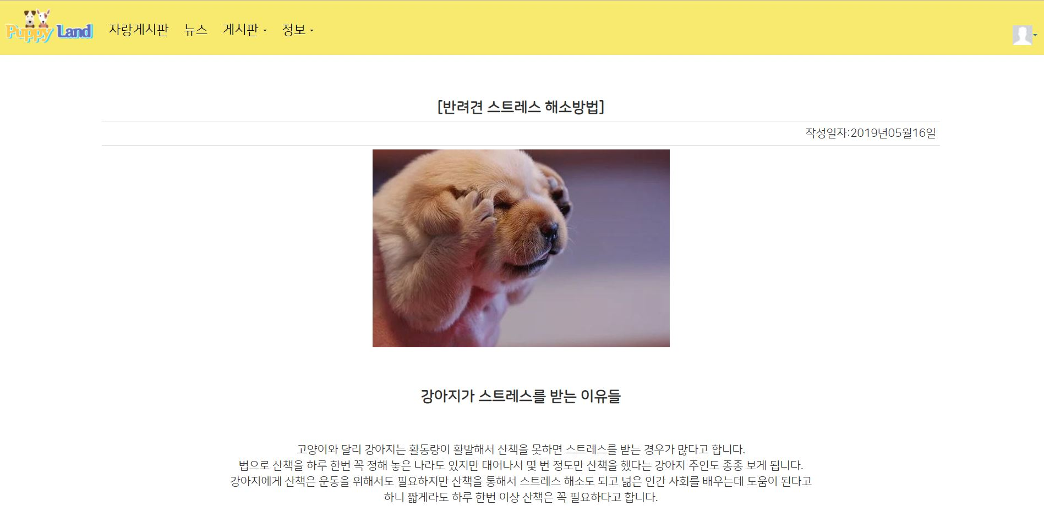
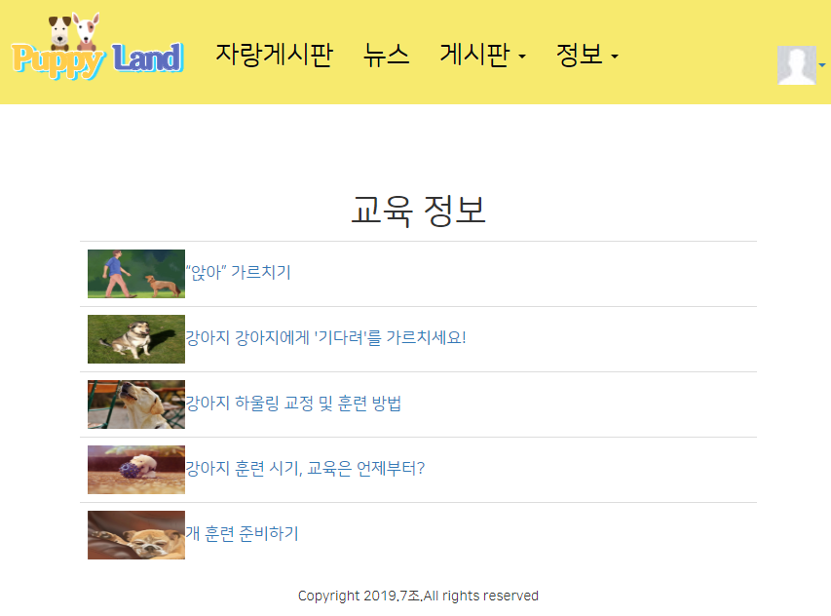
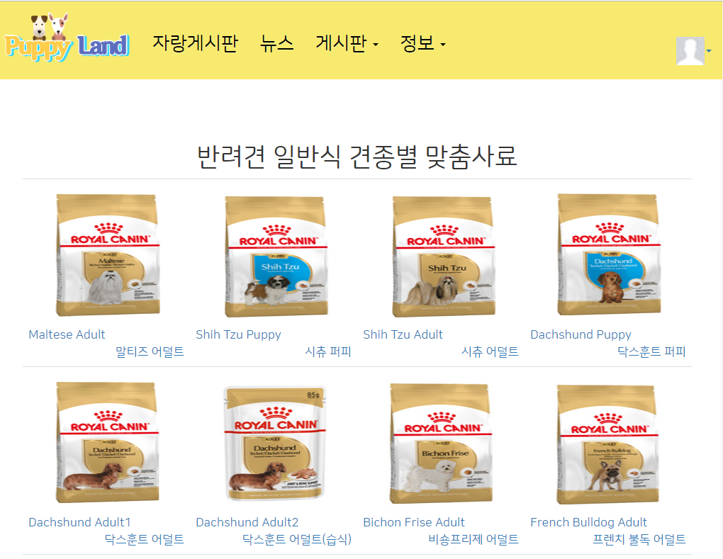
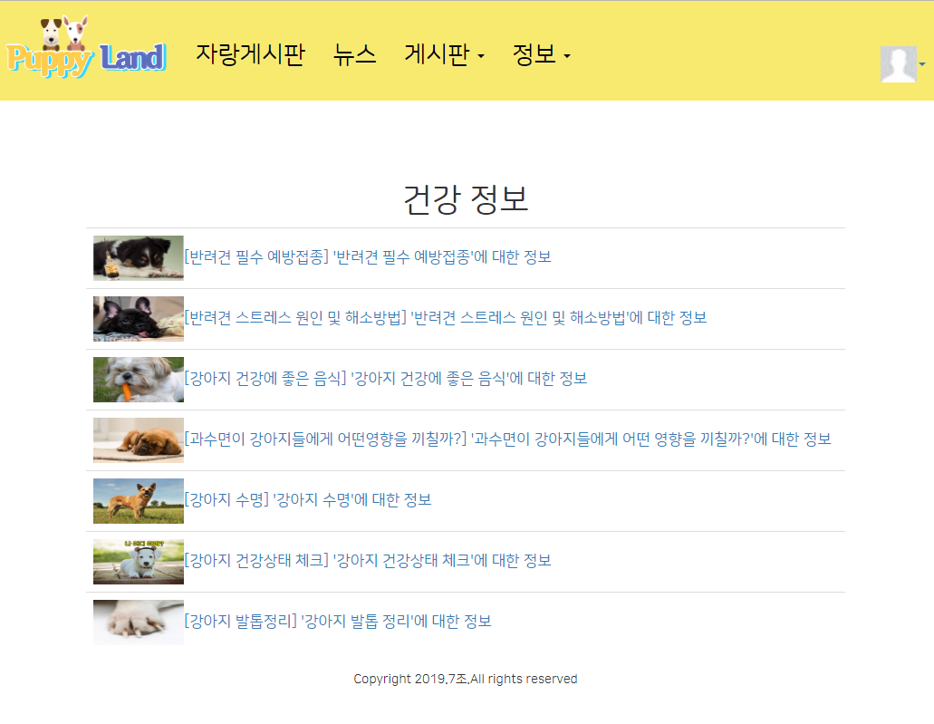
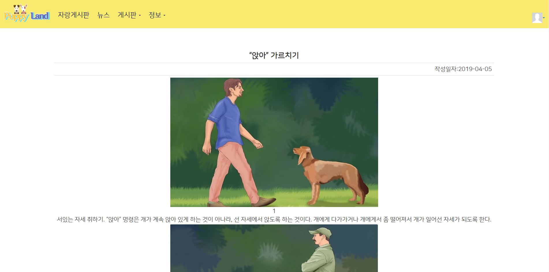
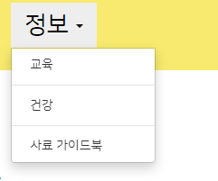
Feature. 4 / 반려견자료

Slide 18
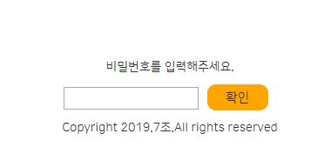
Feature. 5 / 내가 쓴 글 보기

Slide 19
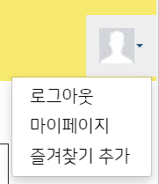
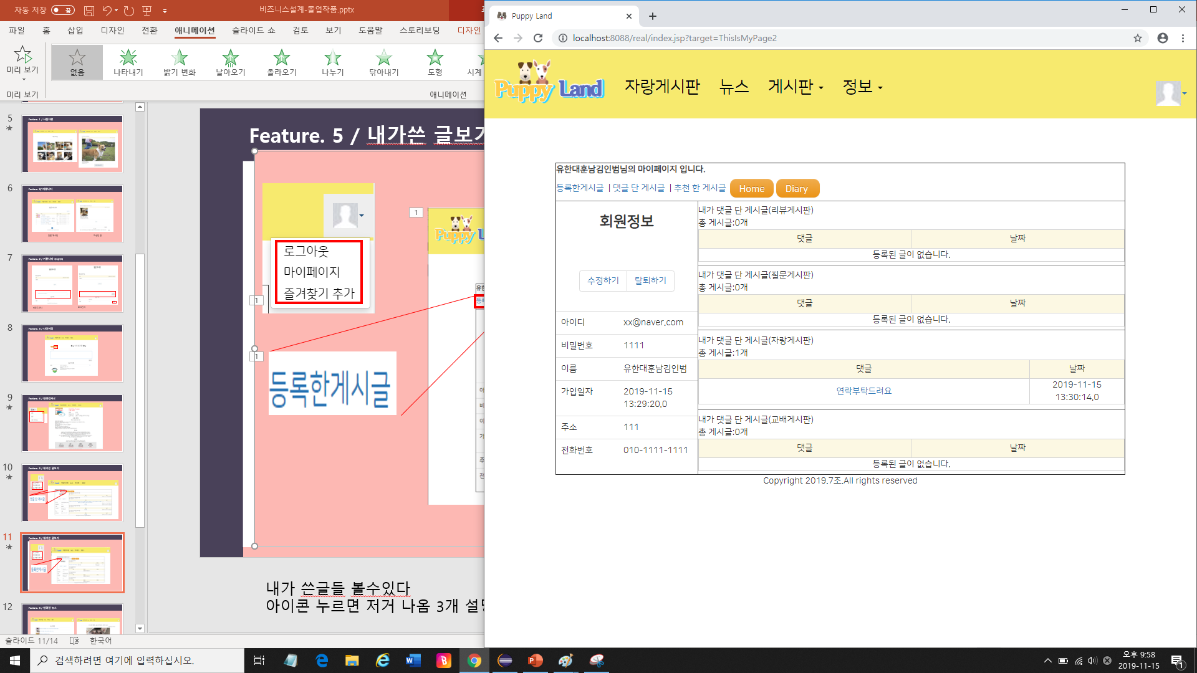
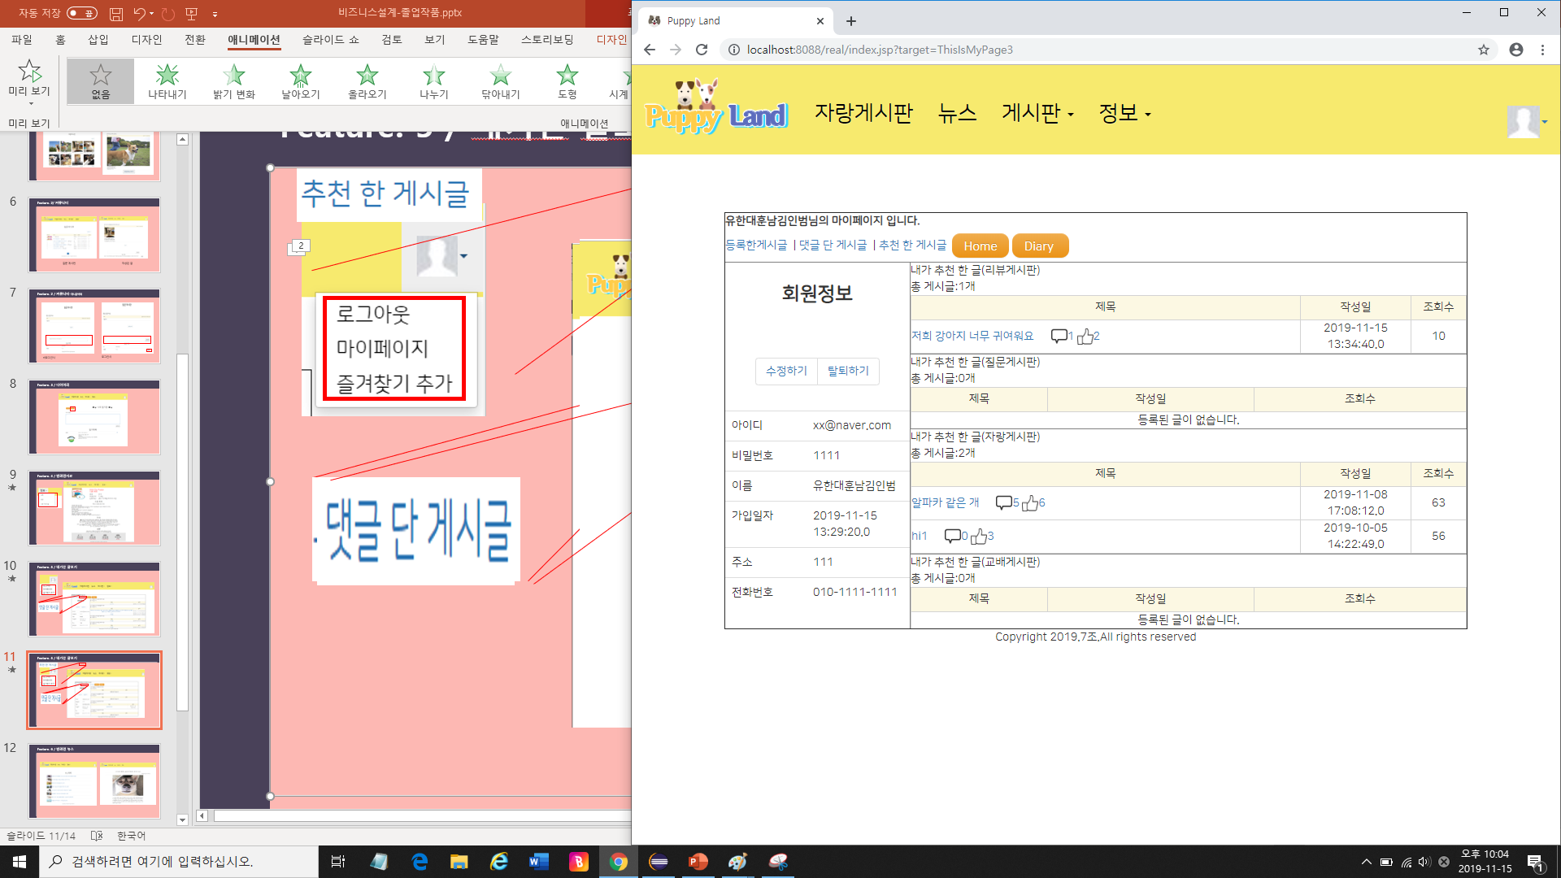
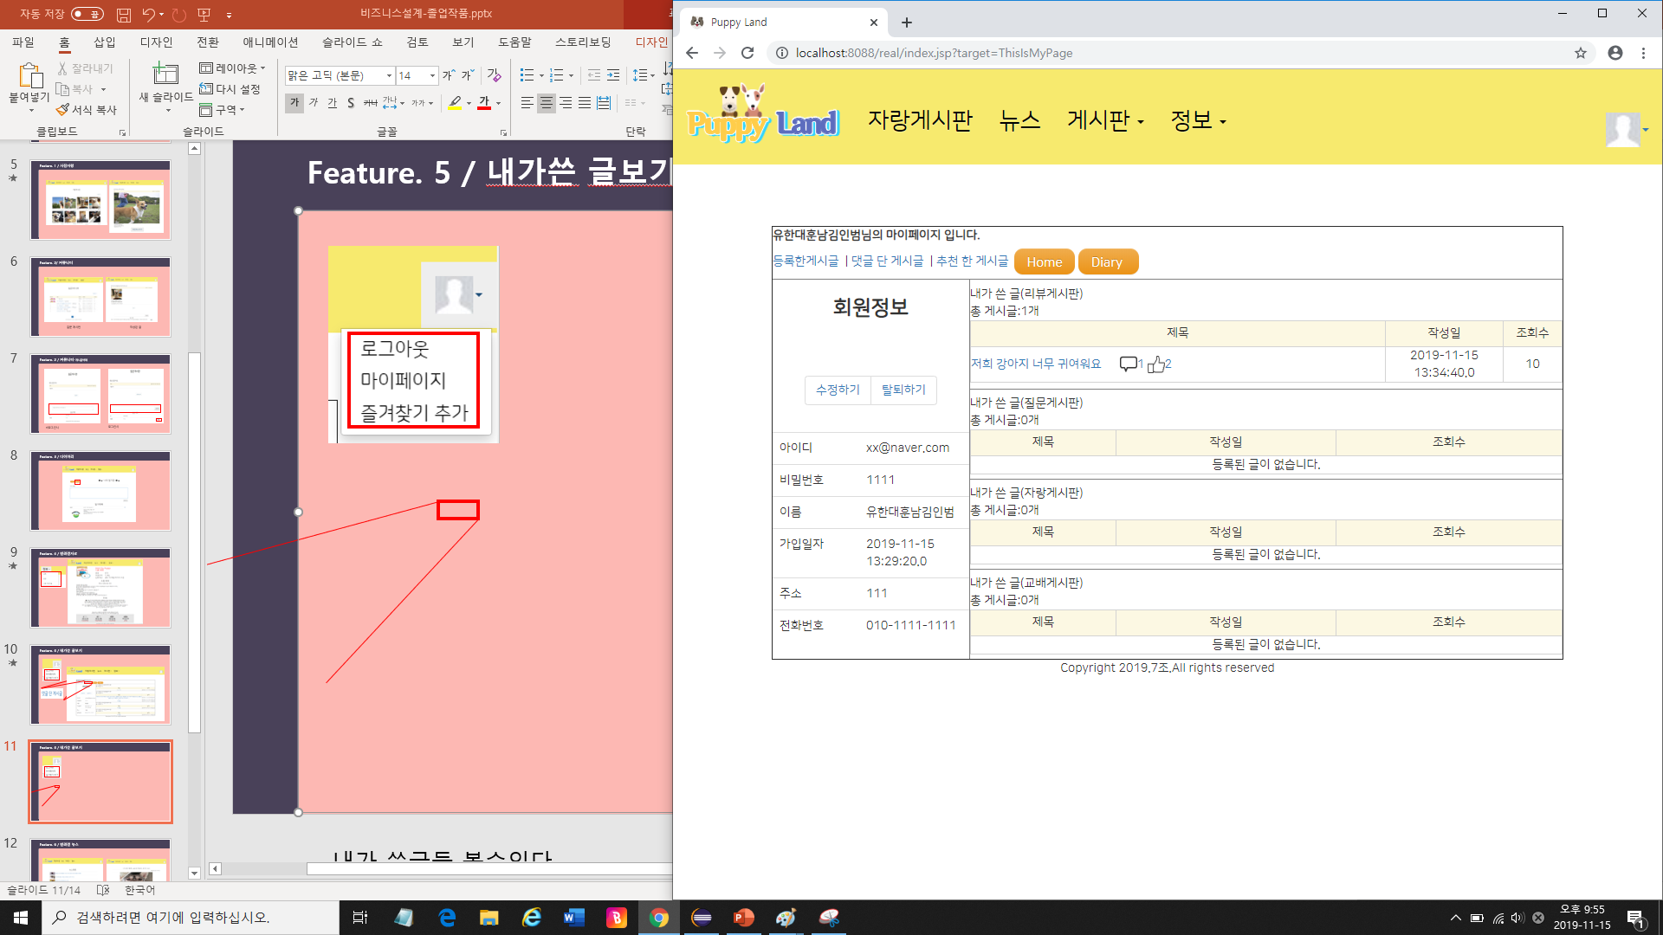
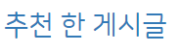
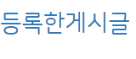
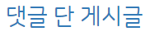
Feature. 5 / 내가 쓴 글 보기

Slide 20
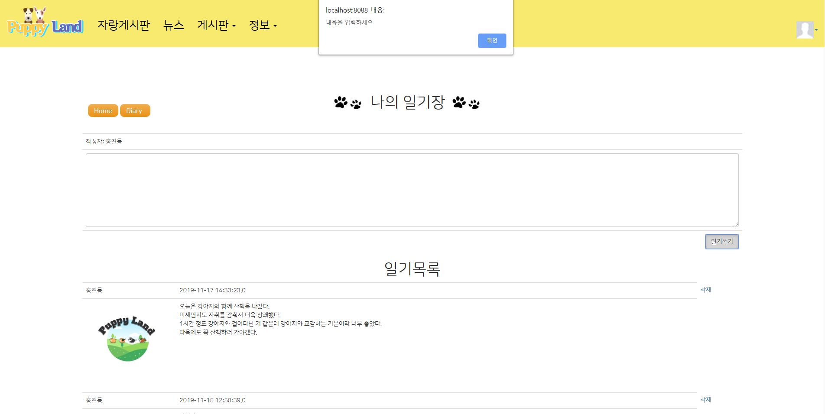
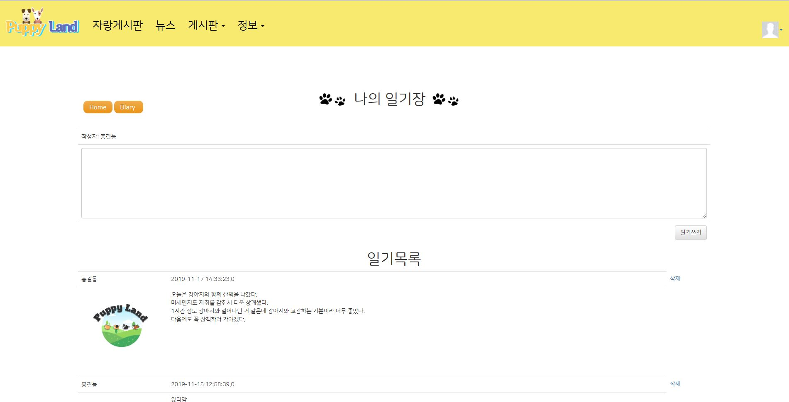
Feature. 6 / 다이어리

Slide 21

!
메인 화면
궁금한 것 물어보세요.

Slide 22
Thank you

